Slide 1


Základní škola a Střední škola CREDO, o.p.s.
Číslo projektu: CZ.1.07/1.4.00/21.2963
Výukový materiál č.: VY_32_INOVACE_55_Zvířata na statku a jejich mláďata
Vypracoval: Bc. Martina Malá
Určeno pro 7. a 8. ročník ZŠ speciální, vzdělávání žáků s TMR a současným postižením více vadami
Vzdělávací oblast: Člověk a komunikace
Vzdělávací obor: Rozumová výchova
Tematický okruh: Svět přírody
Vytvořeno dne: duben 2013
Odpilotováno ve výuce dne: 9. 4. 2013
Anotace: Prezentace Powerpoint určená žákům ZŠ speciální, vzdělávání žáků s TMR a souběžným postižením více vadami jako výukový materiál pro rozumovou výchovu. Seznamujeme žáky s užitkovými zvířaty a jejich mláďaty. Pro individuální výuku používáme počítač s dotykovým monitorem. Poslední snímek je určen k prověření osvojených vědomostí žáka. Žák spojuje pomocí projekčních nástrojů s dopomocí pedagoga příslušné obrázky. Při skupinové činnosti používáme vytištěné a zalaminované obrázky. Rozvíjíme slovní zásobu, pasivní slovní zásobu žáka – ověřujeme ukazováním na požadovaný obrázek. Text slouží jako průvodní slovo pedagoga.

Slide 2
ZVÍŘATA NA STATKU A JEJICH
MLÁĎATA

Slide 3
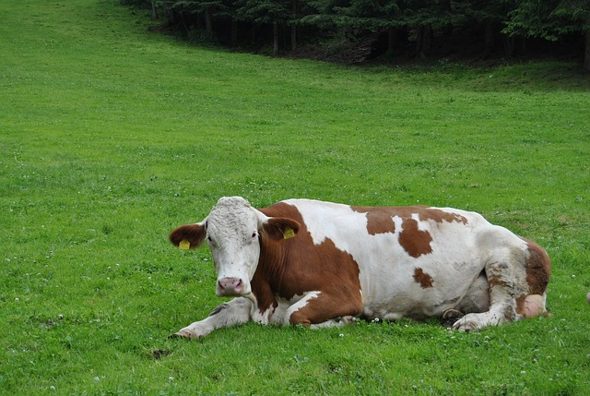
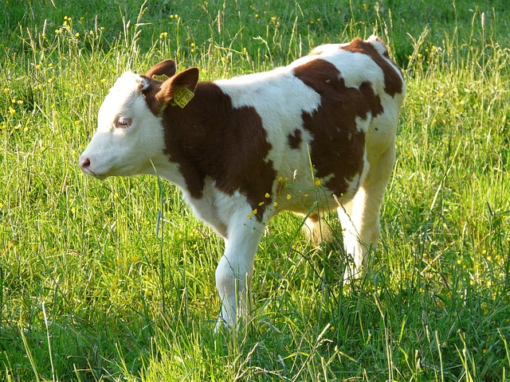
KRÁVA
TELE

Slide 4
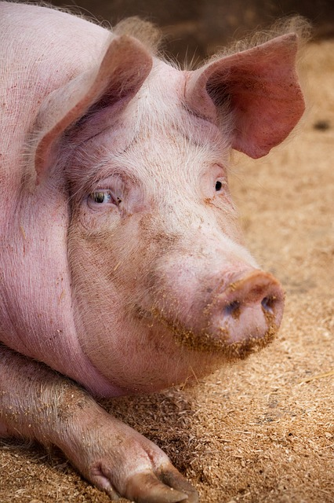

PRASE
SELATA

Slide 5
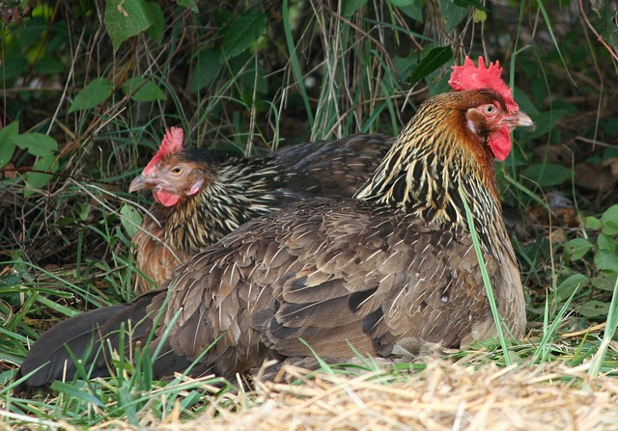
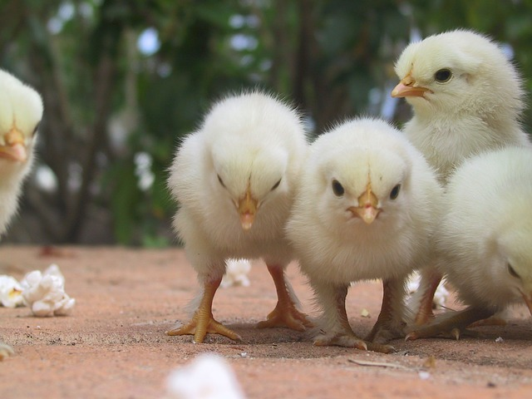
SLEPICE
KUŘATA

Slide 6
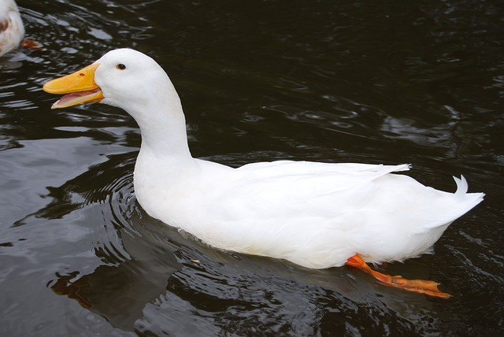
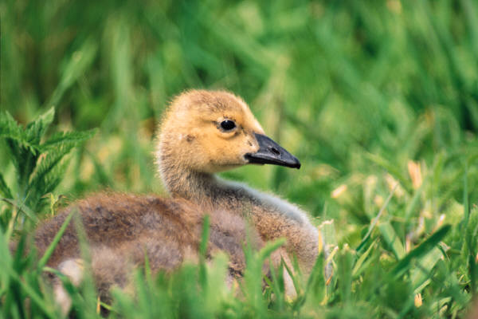
KACHNA
KACHŇATA

Slide 7
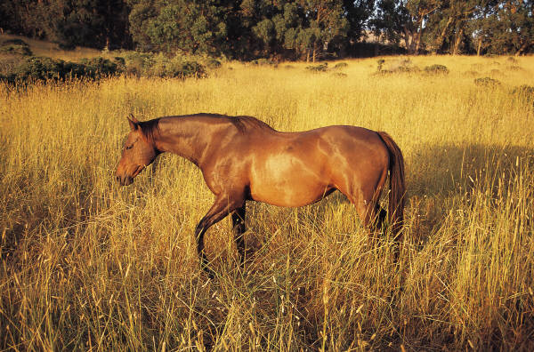
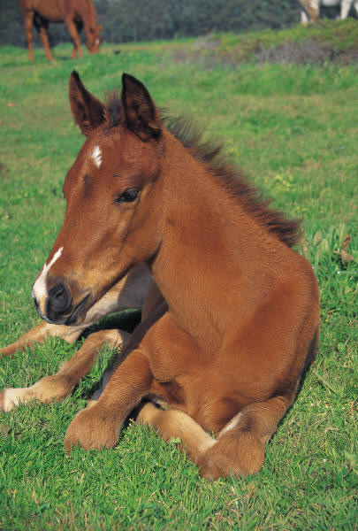
KŮŇ
HŘÍBĚ

Slide 8
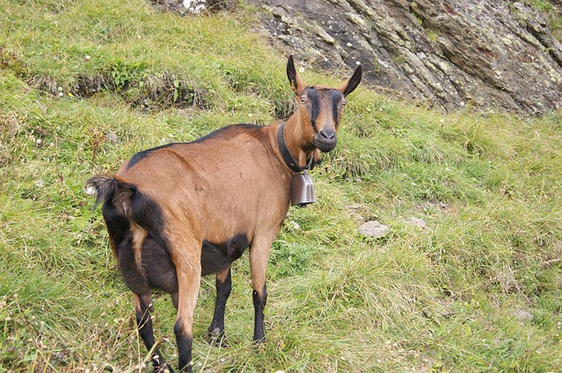
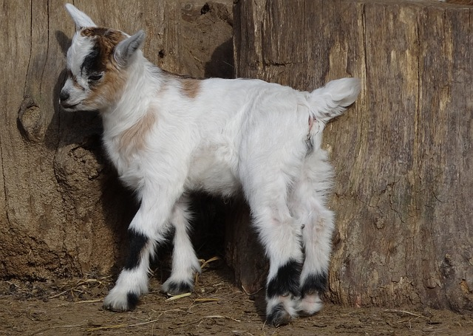
KOZA
KŮZLE

Slide 9
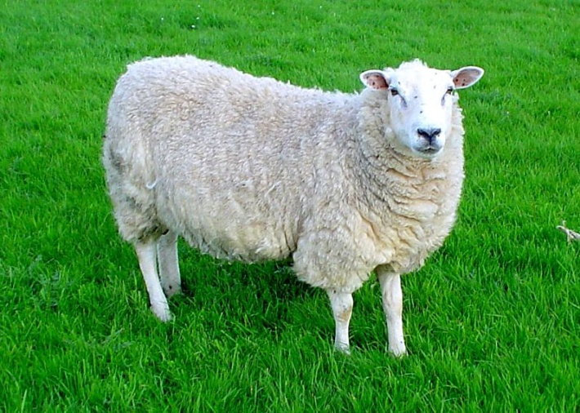
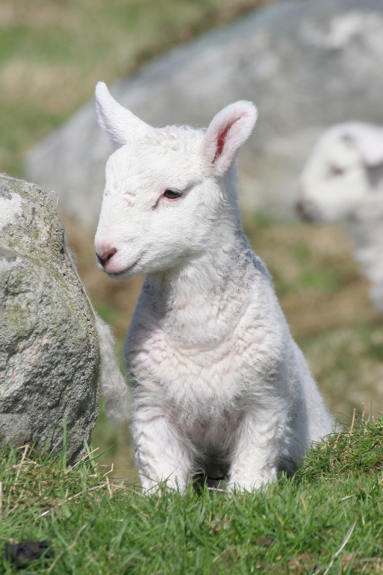
OVCE
JEHNĚ

Slide 10






SPOJ, CO K SOBĚ PATŘÍ

Slide 11
CITACE
Ilustrace: www.office.microsoft.com
Obr. kráva: AUTOR NEUVEDEN. Pixabay.com [online]. [cit. 5.4.2013]. Dostupný na WWW:
http://pixabay.com/cs/kr%C3%A1va-zv%C3%AD%C5%99e-pastviny-tr%C3%A1va-barvy-57302/
Obr. tele: AUTOR NEUVEDEN. Pixabay.com [online]. [cit. 5.4.2013]. Dostupný na WWW:
http://pixabay.com/cs/tele-mlad%C3%BDch-zv%C3%AD%C5%99at-kr%C3%A1va-56019/
Obr. prase: AUTOR NEUVEDEN. Pixabay.com [online]. [cit. 5.4.2013]. Dostupný na WWW:
http://pixabay.com/cs/zem%C4%9Bd%C4%9Blstv%C3%AD-zv%C3%AD%C5%99e-dom%C3%A1c%C3%AD-ucho-84698/
Obr. slepice: AUTOR NEUVEDEN. Pixabay.com [online]. [cit. 5.4.2013]. Dostupný na WWW:
http://pixabay.com/cs/ku%C5%99ata-kohout-slepice-odpo%C4%8D%C3%ADv%C3%A1-sit-58906/
Obr. kuřata: AUTOR NEUVEDEN. Pixabay.com [online]. [cit. 5.4.2013]. Dostupný na WWW: http://pixabay.com/cs/
ku%C5%99e-ku%C5%99ata-dom%C3%A1c%C3%AD-zv%C3%AD%C5%99ata-dr%C5%AFbe%C5%BEe-67873/
Obr. kachna: AUTOR NEUVEDEN. Pixabay.com [online]. [cit. 5.4.2013]. Dostupný na WWW:
http://pixabay.com/cs/kachna-rybn%C3%ADk-australsk%C3%BD-kachna-67317/
Obr. koza: AUTOR NEUVEDEN. Pixabay.com [online]. [cit. 5.4.2013]. Dostupný na WWW:
http://pixabay.com/cs/koza-hory-louka-pastvina-zv%C3%AD%C5%99e-72538/
Obr. kůzle: AUTOR NEUVEDEN. Pixabay.com [online]. [cit. 5.4.2013]. Dostupný na WWW:
http://pixabay.com/cs/koza-kozy-zv%C3%AD%C5%99e-savci-farma-rohy-44322/
Obr. ovce: USER:JACKHYNES. Wikipedia.cz [online]. [cit. 5.4.2013]. Dostupný na WWW:
http://cs.wikipedia.org/wiki/Soubor:Lleyn_sheep.jpg

